Slide 1

Internal Manual
광주 SW 마이스터고 오유찬 인턴 - 과제 01 SNAKE 게임 소스 코드 분석
SW2
Oct 2023

Slide 2
소스 코드 분석을 위한 환경
Ubuntu 환경 구성
참고 링크 :
https://www.yalco.kr/_01_install_wsl/
Visual Studio Code 설치
참고 링크 :
https://code.visualstudio.com/

Slide 3
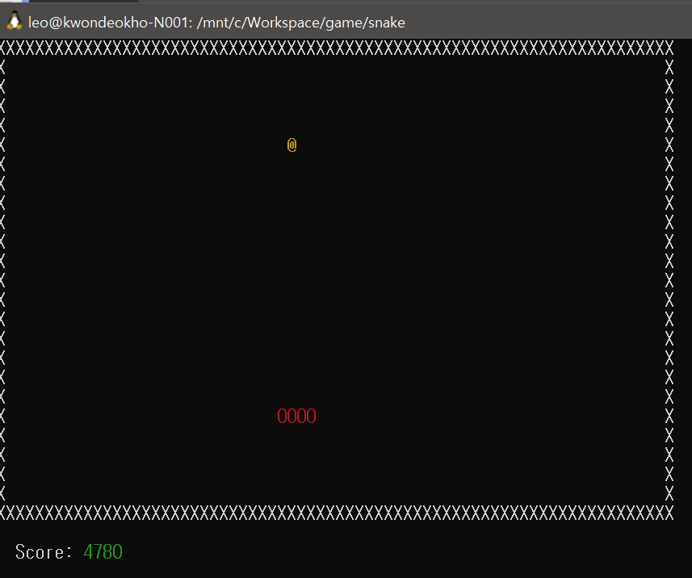
DEMO EXAMPLE
게임 화면
캐릭터 : 0
아이템 : @ 장애물 : X
Score : 점수(초당 10)
조작 방법
↑
: W(w)
←
↓
: S(s)
→
: A(a)
: D(d)
게임 설명
W, A, S, D 로 이동하여 아이템 획득 시 캐릭터의 길이가
늘어나며 최대 점수를 획득하는 게임.

Slide 4
소스 코드 분석 목표
리눅스 운영체제의 이해
- Ubuntu 환경의 이해
자료구조 학습
- Linked list
- Queue(Deque)
기타 학습
- 키보드 입력 인터페이스 이해
- GUI 인터페이스 이해
- C언어 구조체에 대한 이해
- 동적 메모리 할당 학습

Slide 5
소스 코드 분석 과제
학습 결과물
- 소스 코드 분석 결과물 * PowerPoint를 이용하여 각 메소드(Method)에 대한 설명 정리. 추가 : 분석 목표로 설정한 항목에 대한 이해와 설명.
- 소스코드 제출
* 추가 기능 개발
선택 1
* 아이템 외 일정 시간 이상 경과 시 랜덤 한 위치에 “X” 장애물 설치 개발
Hint : 기존 아이템 생성 로직과 유사하며, 시간 체크와 위치에 대한 조건문 작성
선택 2
* 특수 아이템 생성하여 획득 시 2개 길이가 늘어나는 기능 개발
Hint : 기존 아이템 생성 로직과 유사하며, head를 2개 생성하는 로직 추가.

Slide 6
최종 목표
학습 결과물 : 서버 구축 및 소켓 통신을 통한 랭킹 시스템 개발
서버를 구축하여 클라이언트(사용자) 게임 진행 시 최고 점수를 Socket 통신을 통해 수신 받는다.
서버는 수신한 점수를 Sorting(정렬)을 통해 점수 History를 보여준다.
클라이언트(사용자)는 서버로 부터 랭킹 점수를 볼 수 있으며, 자신의 점수를 삭제할 수 있다.

Slide 7
Q & A

